Slide 1
Проект по экологическому воспитанию с детьми средней группы «Знакомство с историей возникновения бумаги»
Цель: Знакомство детей через экспериментальную деятельность с историей возникновения бумаги.

Slide 2
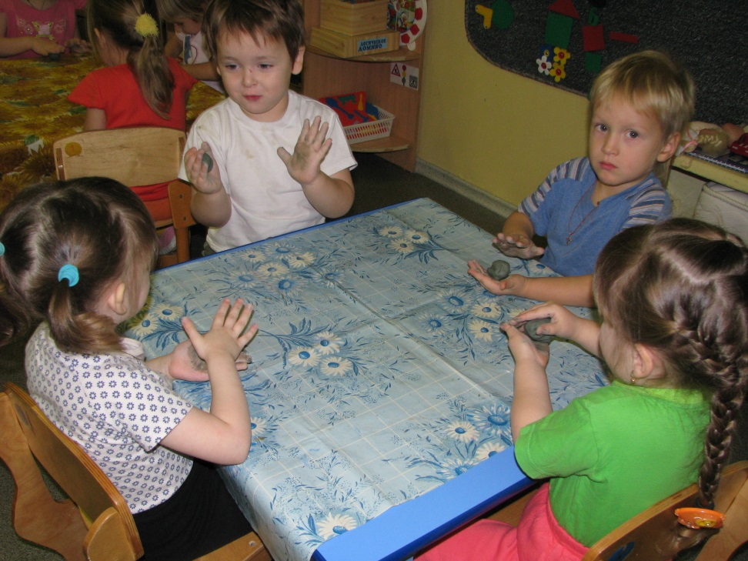
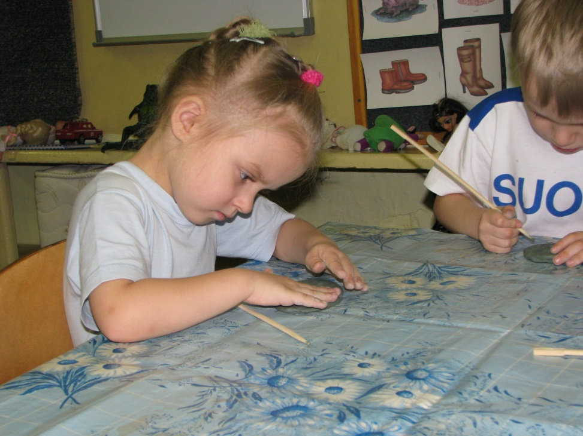
Слепим дощечку из глины и напишем письмо маме.
Сейчас мы посмотрим, что ты можешь, глина.
Раскатать и написать…

Slide 3
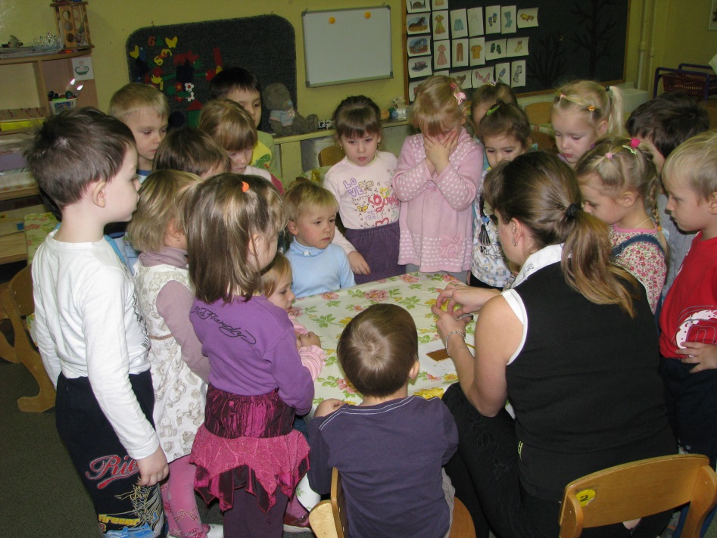
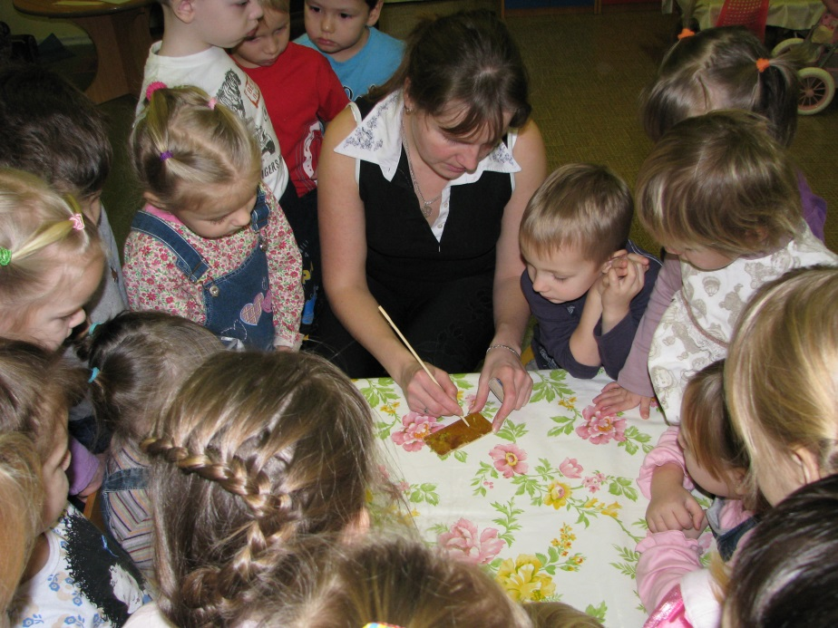
Как появились восковые дощечки для письма.
Что-то сейчас будет… Создаём восковую дощечку.
Попробуем написать письмо Деду Морозу.

Slide 4
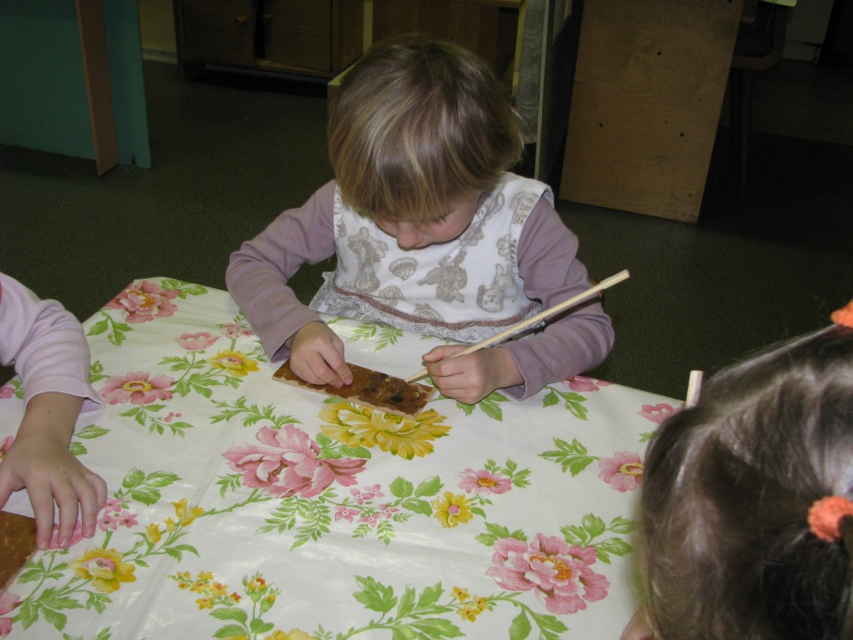
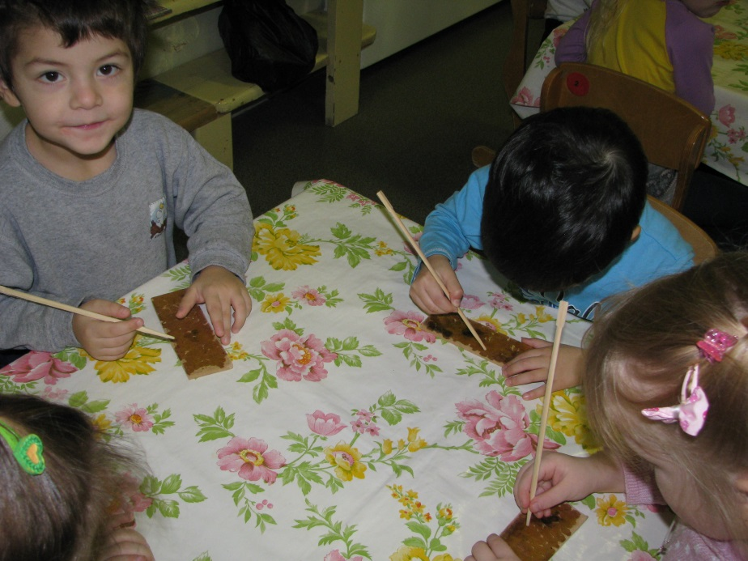
Пишем на восковых дощечках
Можно и порисовать…
Ох, интересная и трудная это работа – рисовать на восковых дощечках.

Slide 5
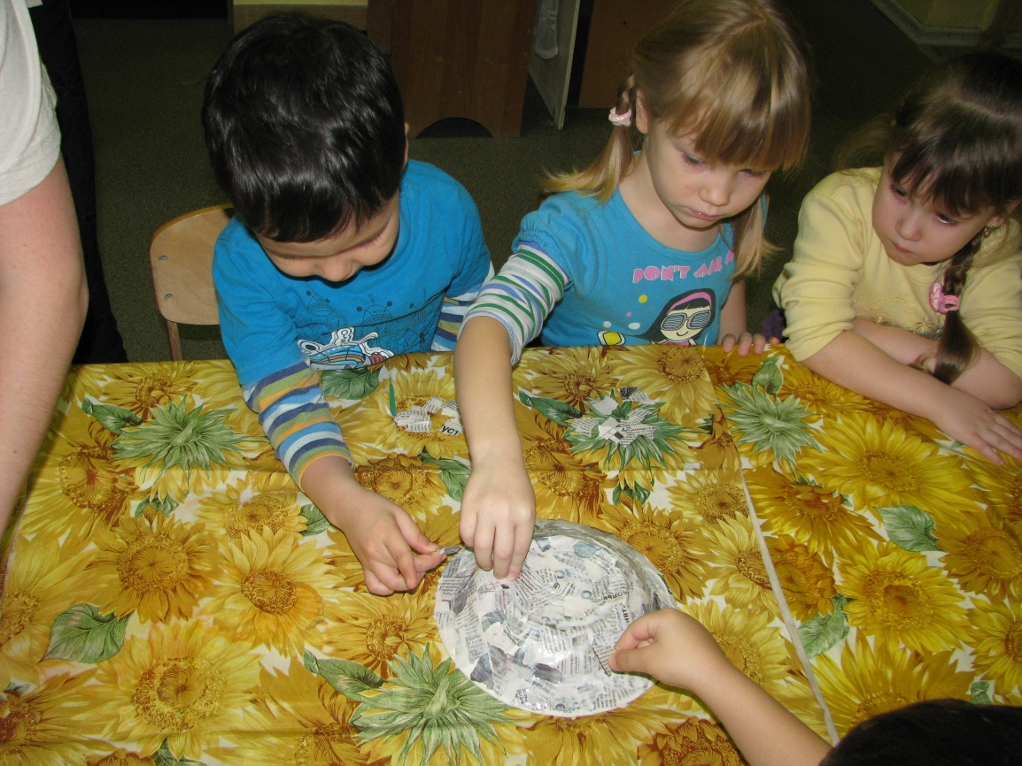
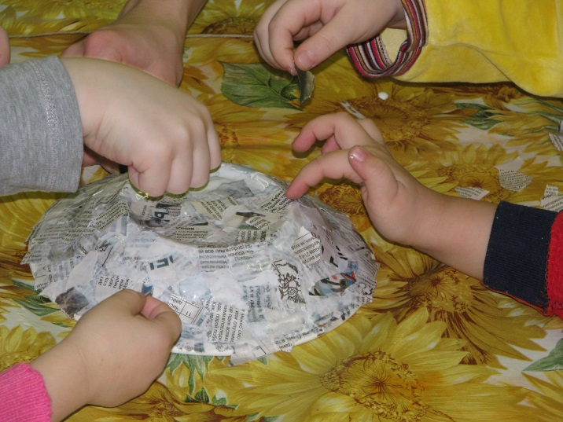
Старые газеты тоже пойдут в дело: создаём тарелку в стиле папье - маше.

Slide 6
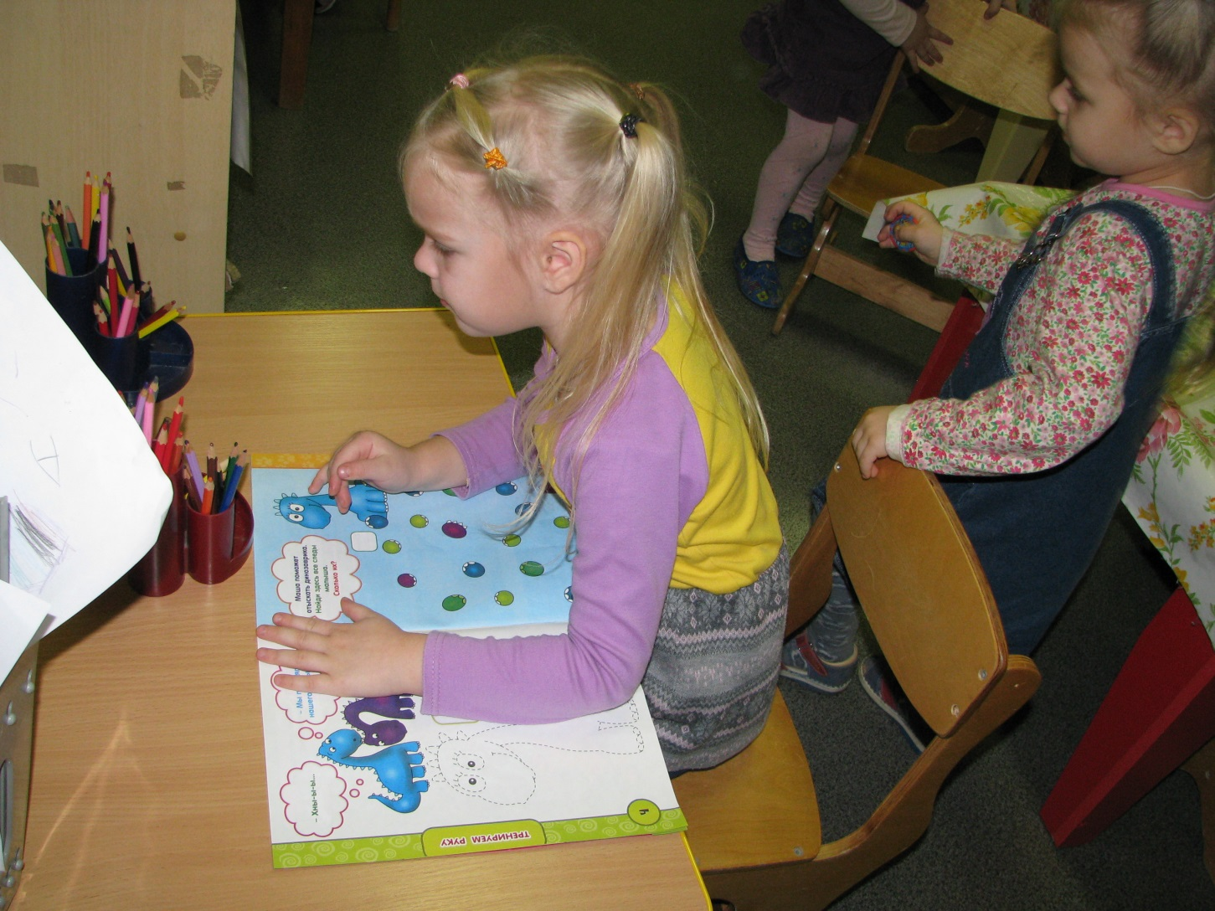
А бумага всё же привычнее и удобнее.

Slide 7
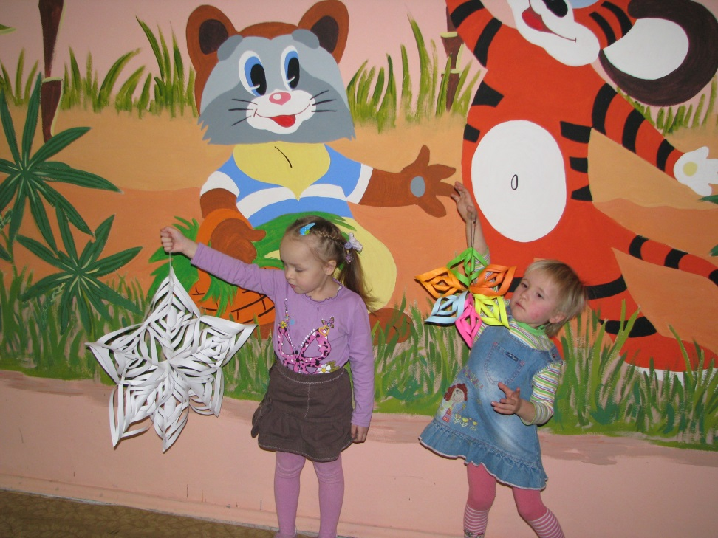
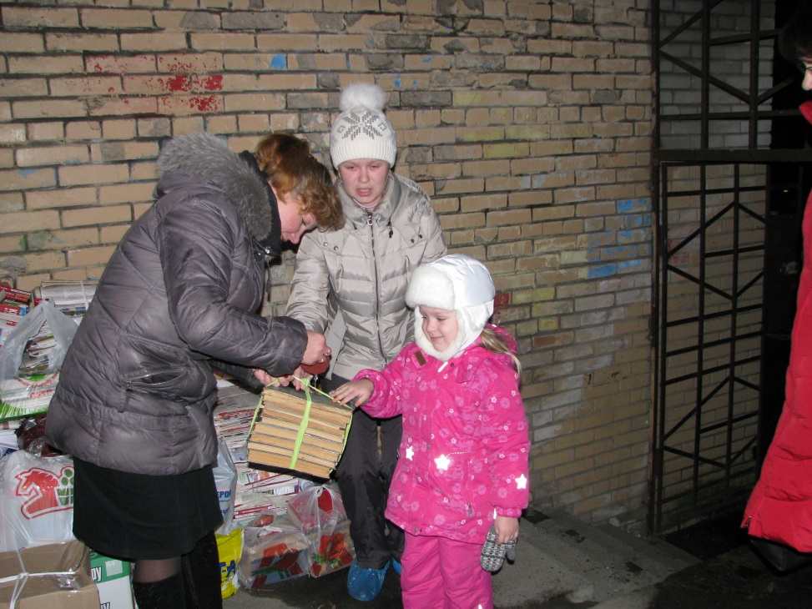
Работа с родителями:
Вот эту снежинку, да на праздничную ёлку!
Будем беречь природу – сдавать макулатуру.

